Slide 2
SCRUM
Thomas Brunnbauer
Markus Gaber
Jason Sajovic
Agiles Framework zur inkrementellen und iterativen Softwareentwicklung

Slide 3
Agenda
Grundprinzipien
Rollen im SCRUM-Team
Ablauf eines Sprints
Artefakte in SCRUM
Vor- und Nachteile

Slide 4
Grundprinzipien
Agile Werte:
Individuen und Interaktionen > Prozesse und Werkzeuge
Funktionierende Software > Umfassende Dokumentation
Zusammenarbeit mit dem Kunden > Vertragsverhandlung
Reagieren auf Veränderung > Plan befolgen
SCRUM-Säulen:
Transparenz
Überprüfung
Anpassung

Slide 5
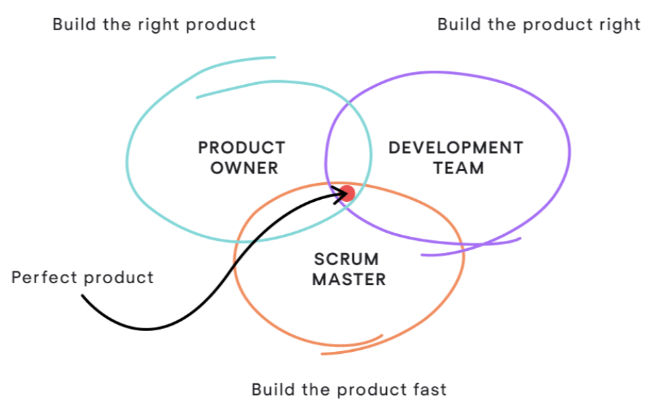
Rollen im SCRUM-Team
Product Owner (PO)
Verantwortlich für den Produktwert
Pflegt und priorisiert das Product Backlog
SCRUM Master
Coach und Unterstützer des Teams
Entfernt Hindernisse, sorgt für SCRUM-Verständnis
Entwicklerteam (Developers)
Selbstorganisiertes, interdisziplinäres Team
Verantwortlich für die Umsetzung des Sprint-Ziels

Slide 6
Ablauf eines Sprints
Sprint
Zeitraum, zwischen einer bis vier Wochen, jedoch fix definiertes Zeitintervall
Keine Veränderung des Ziels, während Sprints
Sprint Planning
Planung für den kommenden Sprint. Was kann in diesem Sprint erreicht werden?
Daily Scrum
Tägliches Meeting der Entwickler etwa 15 Minuten.
Ziel: Synchronisation und Anpassung des Plans für den Tag.
Sprint Review
Findet am Ende des Sprints statt.
Inkrement wird den Stakeholdern präsentiert und Feedback gesammelt.
Sprint Retrospective
Reflektion über vergangenen Sprint.
Was war gut, was kann verbessert werden.
Ziel: Am Ende jedes Sprints steht ein nutzbares Produkt-Inkrement.

Slide 7
Artefakte in SCRUM
Product Backlog
Die "Landkarte" des Produkts, Summe aller Aufgaben
Eine dynamische, priorisierte Liste aller Anforderungen in Form von User Stories(z.B. Features, Bugs, Verbesserungen).
Sprint Backlog
Der Plan für den aktuellen Sprint, ausgewählte Aufgaben aus dem Backlog.
Enthält die ausgewählten Product Backlog Items (das "Was") und den Plan zur Umsetzung (das "Wie").
Increment
Fertiggestelltes, potenziell auslieferbares Produkt
Die Summe aller im Sprint fertiggestellten Backlog Items.

Slide 8
Vor- und Nachteile von SCRUM
Vorteile:
Frühzeitiges Feedback
Hohe Flexibilität
Transparente Kommunikation
Herausforderungen:
Disziplin und Erfahrung nötig
Abhängigkeit von Teamgröße und Kultur
Gefahr der „Pseudo-Agilität“
Verteilung der Verantwortlichkeiten

